Slide 1
নির্দেশনা স্লাইড
Slide Note যুক্ত করা হয়েছে, শ্রেণিকক্ষে পাঠদানের পূর্বে Slide Note দেখে নিতে পারেন এবং F5 চেপে পাঠটি উপস্থাপন শুরু করতে পারেন। পাশাপাশি আপনার নিজস্ব চিন্তা-চেতনা কনটেন্টকে আরো বেশী ফলপ্রসু করবে আশা করি...
বি:দ্র: এই পাঠ শুরু করার পূর্বে শিক্ষকের পাঠ্যপুস্তকের সাথে Content টি মিলিয়ে নেওয়া উচিত।

Slide 2
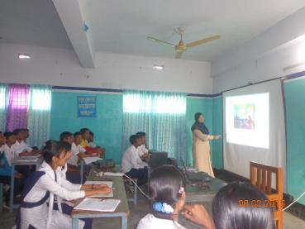
স্বাগতম

Slide 3
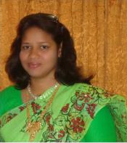
পরিচিতি
লাভলী মল্লিক
কম্পিউটার শিক্ষক
বৈটপুর এম,ইউ, মাধ্যমিক বিদ্যালয়
বাগেরহাট সদর।
মোবাইল নং-০১৭১২৪০৪১২৩
lovelymollick@gmail.com
বিষয়: তথ্য ও যোগাযোগ প্রযুক্তি
শ্রেণি : নবম
অধ্যায় : পঞ্চম
মাল্টিমিডিয়া ও এর প্রয়োগক্ষেত্র
সময় : ৫০ মিনিট
Notes:
লেখা, শব্দ , চিত্র এর সমন্বিত রুপকে কী বলে?সম্ভাব্য উত্তর : মাল্টিমিডিয়া

Slide 4
ভিডিওটি থেকে তোমরা কী বুঝতে পারলে ? তাহলে আজকের আলোচ্য বিষয় কী হতে পারে?

Slide 5
মাল্টিমিডিয়া
Notes:
শিক্ষক শিক্ষার্থীদের কাছে প্রশ্ন করতে পারেন -১।মাল্টিমিডিয়া কাকে বলে? সম্ভাব্য উত্তর: বহু মাধ্যমের ব্যবহার করাই হলো মাল্টিমিডিয়া

Slide 6
শিখনফল
এই পাঠ শেষে শিক্ষার্থীরা...
মাল্টিমিডিয়ার ধারণা ব্যাখ্যা করতে পারবে।
মাল্টিমিডিয়ার প্রধান মাধ্যমসমূহ বর্ণনা করতে পারবে।

Slide 7
মাল্টিমিডিয়া বা বহুমিডিয়া
তারবিহীন মাল্টিমিডিয়া
সংকেত প্রক্রিয়াকরন
তারসহ মাল্টিমিডিয়া
মাল্টিমিডিয়াকে তার বহুমাত্রিকতা ও প্রোগ্রামিং ক্ষমতার জন্য বলা হচ্ছে ইন্টারঅ্যাকটিভ মাল্টিমিডিয়া।
মুভি দেখা
Notes:
তারবিহীন মাল্টিমিডিয়া , সংকেত প্রক্রিয়াকরন, মুভি দেখা ইত্যাদি ইন্টারঅ্যাকটিভ মাল্টিমিডিয়া অথ্যৎ এটি মন একটা বহু মাধ্যম যার সাথে ব্যবহার কারী যোগাযোগ করতে পারে

Slide 8
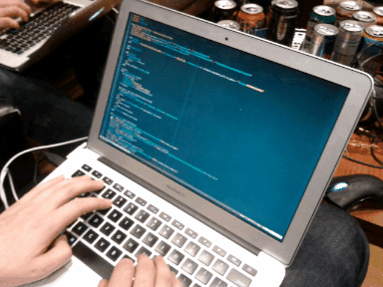
ইন্টারঅ্যাকটিভ মাল্টিমিডিয়া
Notes:
ইন্টারঅ্যাকটিভ মাল্টিমিডিয়া হল সেই বহু মাধ্যম যার সাতে ব্যবহারকারী যোগাযোগ করতে পারে। ভিডিও গেমস, শিক্ষামূলক সফটওয়্যার বা ওয়েব পেজ এসবই হচ্ছে ইন্টারঅ্যাকটিভ মাল্টিমিডিয়া ।

Slide 9
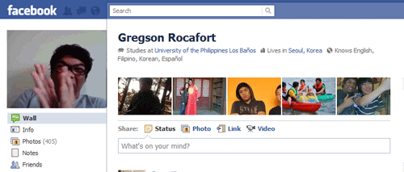
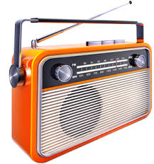
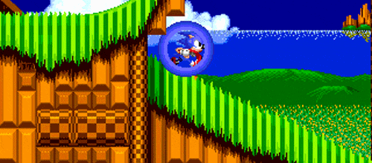
জোড়ায় কাজ
ছবিগুলোর মধ্যে কোনগুলো মাল্টিমিডিয়া ২টি করে কারণ লেখ।
Notes:
ছবিগুলোর মধ্যে কোনগুলো মাল্টিমিডিয়া ২টি করে কারন লিখ। সম্ভাব্য উত্তরঃ ওয়েব পেজ, ভিডিও গেম, ভিডিও টিভি কারন এগুলোত বর্ণ, চিত্র, শব্দের ব্যবহার রয়েছে।

Slide 10
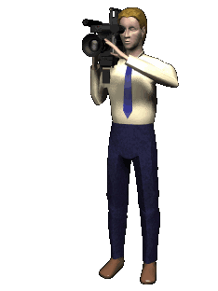
সরাসরি সম্প্রচার কাজে ব্যবহৃত ইলেক্ট্রনিক্স যন্ত্রটি মাল্টিমিডিয়া নামে পরিচিত।
ঘর, বাসাবাড়ি, অফিস – আদালত, ওয়েবসাইড থেকে আমরা অনুষ্ঠান গুলো দেখতে পাই

Slide 11
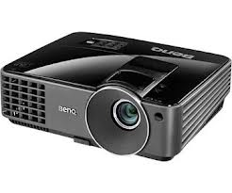
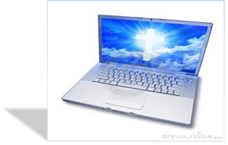
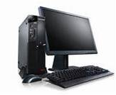
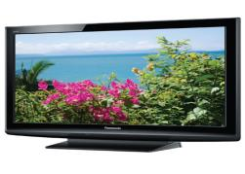
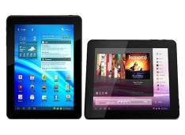
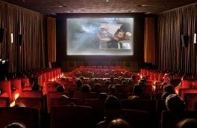
মাল্টিমিডিয়ার মাধ্যমসমুহ
প্রজেক্টর
ল্যাপটপ
কম্পিউটার
টেলিভিশন
ট্যাবলেট ফোন
সিনেমা

Slide 12
মাল্টিমিডিয়ার প্রধান মাধ্যমসমূহ
১।বর্ণ বা টেক্সট
ডিজিটাল বাংলাদেশ গড়ার জন্য আমরা কাজ করে যাবো।

Slide 13
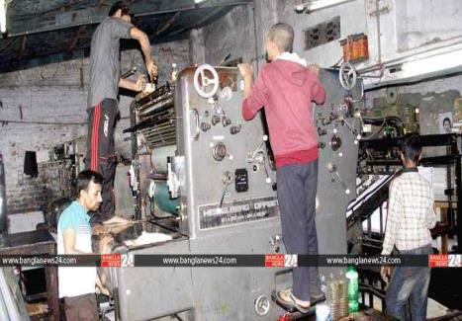
চিত্র বা গ্রাফিক্স
মুদ্রণ ও প্রকাশনায়, গ্রাফিক্স ডিজাইনে কম্পিউটারের ব্যবহার শুরু হয় ১৯৯০ এর দশকে।

Slide 14
ভিডিও
আমরা একটা ভিডিও দেখি-
ভিডিও এক ধরনের চলমান গ্রাফিক্স। টিভি, হোম ভিডিও, সকল ক্ষেত্রেই এর ব্যবহার ব্যাপক।
Notes:
ইন্টারঅ্যাকটিভ মাল্টিমিডিয়া হল সেই বহু মাধ্যম যার সাতে ব্যবহারকারী যোগাযোগ করতে পারে। ভিডিও গেমস, শিক্ষামূলক সফটওয়্যার বা ওয়েব পেজ এসবই হচ্ছে ইন্টারঅ্যাকটিভ মাল্টিমিডিয়া ।

Slide 15
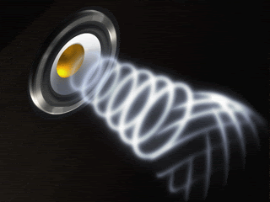
শব্দ বা অডিও
শব্দ বা অডিও রের্কড , সম্পাদনা ইত্যাদি ক্ষেত্রে সারা দুনিয়া এখন কম্পিউটারের উপর র্নিভর করে।

Slide 16
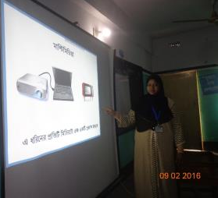
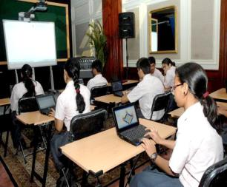
তথ্য ও যোগাযোগ প্রযুক্তিতে মাল্টিমিডিয়ার ব্যবহার
শিক্ষার উপকরণ হিসেবে
ডিজিটাল কনটেন্ট
মাল্টিমিডিয়ার ক্লাস
তথ্য ও যোগাযোগ প্রযুক্তিতে

Slide 17
মাল্টিমিডিয়া সফটওয়্যার:-
বাংলাদেশে মাল্টিমিডিয়া প্রস্তুত হওয়া কেবল শুরু হয়েছে।

Slide 18
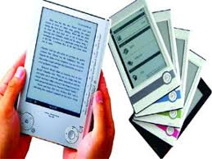
ডিজিটাল প্রকাশনা
একুশ শতক অবশ্যই ডিজিটাল
প্রকাশনার শতক হবে বাংলাদেশেও।

Slide 19
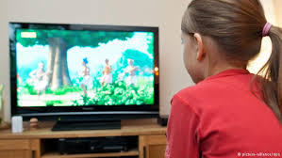
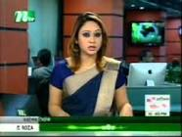
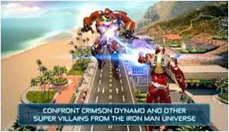
বিনোদনের ক্ষেত্রে মাল্টিমিডিয়ার ব্যবহার
চলচ্চিত্র নির্মাণ
টেলিভিশনের জন্য অনুষ্ঠান
সংবাদ পাঠ
কম্পিউটার গেমস তৈরি

Slide 20
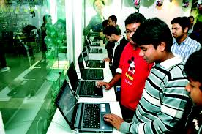
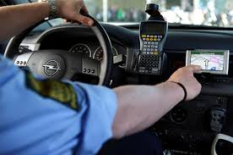
বিজ্ঞাপনের কাজে মাল্টিমিডিয়ার ব্যবহার
টেলিভিশন বিজ্ঞাপন
প্রশিক্ষণ কেন্দ্রে বিনোদন
গাড়ী চালনায়
ডিজিটাল বিজ্ঞাপন

Slide 21
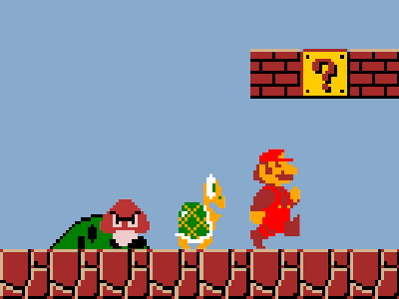
গেমস হিসাবে
কম্পিউটার গেমগুলোতে মাল্টিমিডিয়ার ব্যপক ব্যবহার রয়েছে।

Slide 22
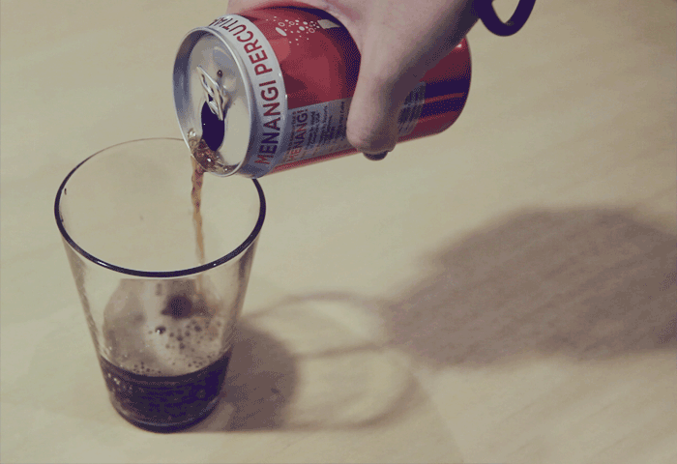
এনিমেশন হিসাবে
এনিমেশন দ্বিমাত্রিক বা ত্রিমাত্রিক হতো পারে

Slide 23
মূল্যায়ন
১। আভিধানিক অর্থে মাল্টিমিডিয়া অর্থ কি?
(ক) মাধ্যম (খ) বিনিময় গ) বহুমাধ্যম (ঘ) মিডিয়া
২। মাল্টিমিডিয়ার মিডিয়া নয় কোনটি?
(ক) বর্ণ (খ) চিত্র (গ) শব্দ (ঘ) বিদ্যুৎ
৩। মাল্টিমিডিয়া হলো-
(i) বর্ণ (ii) চিত্র (iii) শব্দ
নিচের কোনটি সঠিক?
(ক) i (খ) i, ii (গ) ii, iii (ঘ)i, ii, iii

Slide 24
বাড়ির কাজ
মাল্টিমিডিয়া ব্যবহারের প্রয়োজনীয়তা আছে কী? তোমার উত্তরের স্বপক্ষে যুক্তি দাও।

Slide 25
ধন্যবাদ
25

Slide 26
কৃতজ্ঞতা স্বীকার
শিক্ষান্ত্রণালয়, মাউশি, এনসিটিবি ও এটুআই-এর সংশ্লিষ্ট কর্মকর্তাবৃন্দ
এবং কন্টেন্ট সম্পাদক হিসেবে যাঁদের নির্দেশনা, পরামর্শ ও তত্ত্বাবধানে এই মডেল কন্টেন্ট সমৃদ্ধ হয়েছে তারা হলেন-
জনাব মোঃ কবির হোসেন সহকারী অধ্যাপক, টিটিসি, ঢাকা
জনাব মির্জা মোঃ দিদারুল আনাম প্রভাষক, টিটিসি, ঢাকা
জনাব মোঃ আহসানূল আরেফিন চৌধুরী সহকারী অধ্যাপক, টিটিসি, ঢাকা
26

